Slide 1



PYTHON CHALLENGE
Lucas Argento
Notes:
Hola! Gracias por tomarte el tiempo de ver mi resoluciön. Mi nombre es Lucas Argento y voy a resolver el challenge Python de RockingData.

Slide 2


Banco Portugal
Marketing Data
Notes:
Nuestro cliente, un reconocido banco de Portugal, nos ha contratado para analizar los datos históricos de su departamento de Marketing

Slide 3
Objetivo
Analizar la base de datos en búsqueda de nuevos Insights para incrementar la cantidad de suscripciones al servicio
Crear un modelo de machine learning que pueda predecir que cliente se va a
suscribir al
servicio
Notes:
Este Challenge busca, en primer lugar, entender y analizar la base de datos en profundiad, con el objetivo de descubrir nuevos insisghts que puedan agregar valor a las operaciones de nuestro cliente. Además, sedesea desarrollar un modelo predictivo de clasificacion binaria que utilice machine learning para predecir que clientes se van a suscribir al servicio que ofrece el banco.

Slide 4
Procedimiento
Comprensión de la conformación del dataset y limpieza inicial de datos.
Definición de la variable a predecir.
Análisis exploratorio
Análisis descriptivo de cada categoría.
Correlación e impacto de las categorías sobre la variable a predecir.
Visualizaciones.
Postulado y entrenamiento de Modelos de Machine Learning. Clasificación Binaria.
Predicción de Y = F(x) con los modelos.
Benchmarking y elección de modelos.
Conclusiones y recomendaciones
Notes:
El procedimiendo adoptado para resolver este caso consistio a grandes rasgos en 7 pasos. En primer lugar, se comprendio la conformacion del dataset y se realizo una limpieza inicial de esta. Luego, se definio la variable que buscamos predecir con los modelos de ML. A continuacion se realizo un profundo analisis exploratorio del dataset. Este tuvo foco en describir cada categoria y en analizar el impacto y o correlacion de estas con la variable incognita. Para entender mejor los datos se realizaron diversas visualizaciones. Luego, se propusieron diversos modelos de ML y se los entreno para responder a la pregunta del cliente, un problema de clasificacion binaria. Una vez definidos los modelos, se predijo con estos la variable de salida. Se midio el desempeño de los distintos algoritmos y se eligio al modelo que performo mejor. Por ultimo, se realizo un resumen de los insights encontrados y se detallaron recomendaciones de negocio para explotar la informacion obtenida de los datos. En cuanto a las herramientas utilizadas para el analisis, se trabajo con las librerias mas reconocidas de Python, como por ejemplo Pandas, Numpy, Matplotlib y Schikit learn

Slide 5
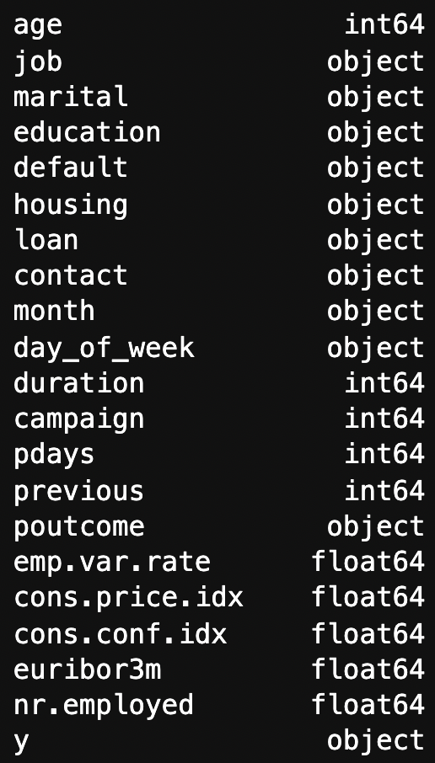
Sobre los Datos
Numeric
Nuestro Dataset tiene un total de ~41k filas y 21 variables.
Categorical
Categorical
Categorical
Categorical
Categorical
10 variables son numéricas y 11 son
categóricas.
Categorical
Categorical
Categorical
Categorical
Numeric
Numeric
Y es la variable a predecir. Indica si el cliente se suscribió o no al servicio.
Numeric
Numeric
Categorical
Numeric
Numeric
Numeric
Numeric
Numeric
Notes:
El dataset en estudio tenia inicialmente 41mil filas y un total de 21 variables, o columnas., 10 de estas variables son numericas y 11 son categoricas. Y se defindiio como la variable a predecir. Esta indica si el cliente se suscribio o no al servicio

Slide 6
Sobre los Datos
Numeric
Categorical
Categorical
Categorical
Categorical
Categorical
Datos del departamento de Marketing
Categorical
Categorical
Categorical
Variable a predecir
Y = Suscripto? Si/No
Categorical
Numeric
Numeric
Numeric
Numeric
Categorical
Numeric
Numeric
Información de indicadores Socio-Económicos
Numeric
Numeric
Numeric
Variable a predecir
Notes:
Podemos agrupar a las columnas en dos grandes grupos: las que contienen datos generados u obtenidos por el departamento de marjketing de la empresa y las que se componenen por indicadores socio economicos del pais.
La columna Y representa la variable a predcir en funcion del resto de las cateogrias. Es iuna variable binaria Si/no y la misma fue mapeada a valores numericos 0 y 1 para facilitar el procesamiento.

Slide 7
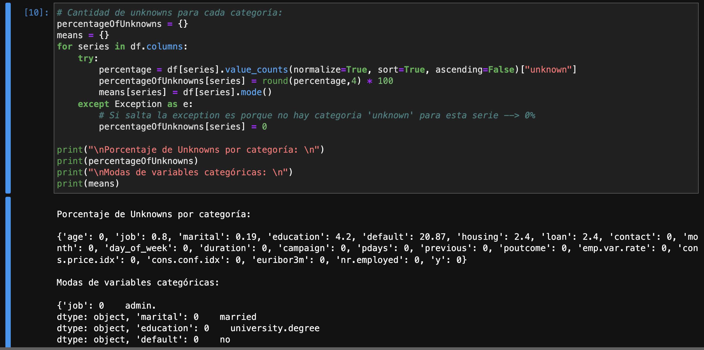
Valores Faltantes
Eliminación de filas con “unknowns”
~ 38300 filas restantes para el análisis.
Notes:
El dataset contenia una serie de valores faltantes. Los mismos estaban taggeados con la palabra clave ”unknown”. Para eliminar esta palabra clave, se escribió una funcion especifica cuya tarea es contar el porcentaje de faltantes por cada categoria. Una vez encontradas las principales categorias con valores desconocidos, se decidio eliminar dichas filas. Se opto por una eliminacion y no por un reemplazo de valores ya que se prefirio no condicionar los resultados que pudieran depender de variables categoricas. Una vez realizada la limpieza de datos faltantes, el dataset quedó con aproximadamente 38300 filas.

Slide 8
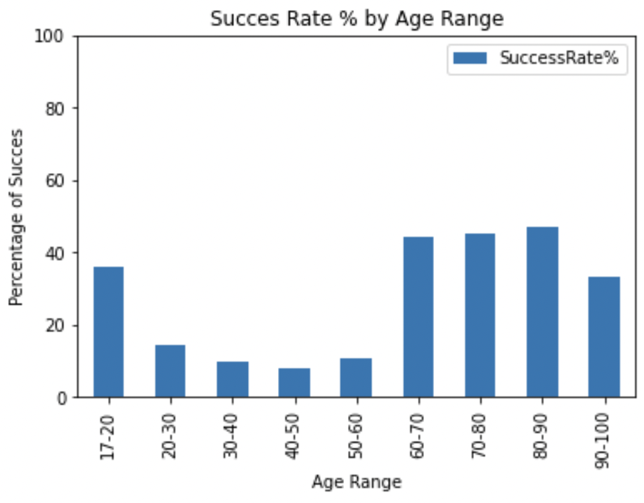
Análisis por categorías
Se analizaron una por una las categorías del dataset con motivo de entender mejor las características de cada columna.
Se crearon funciones para modularizar el proceso de análisis y que el código sea mas legible
Se estudio el impacto y la correlación de cada variable con respecto a la variable output Y
Notes:
EL siguiente paso fue analizar una por una las categorias del dataset con el objetivo de entender mejor las caracteristicas de cada columna. Para optimizar el proceso y mantener el codigo legible se escribieron funciones para describir cada categoria y para estudiar el impacto de estas sobre la variable a predecir.

Slide 9
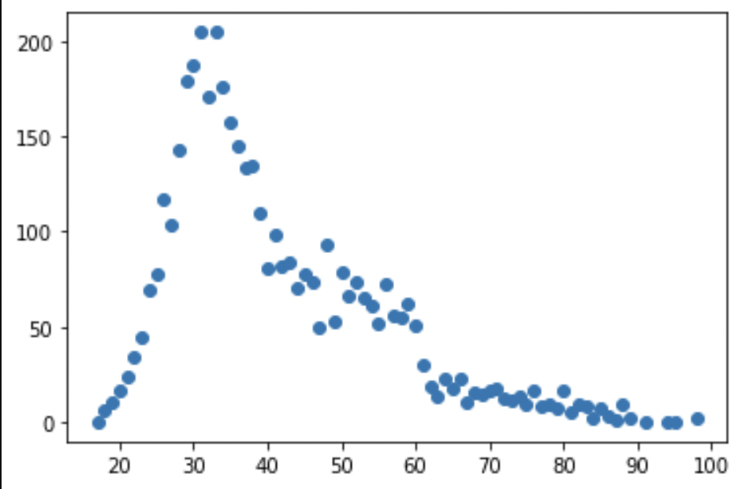
Análisis por categorías
Se analizaron una por una las categorías del dataset con motivo de entender mejor las características de cada columna.
Se crearon funciones para modularizar el proceso de análisis y que el código sea mas legible
Se estudio el impacto y la correlación de cada variable con respecto a la variable output Y
Notes:
Se utilzo pandas matplotlib, numpy y seaborn.

Slide 10
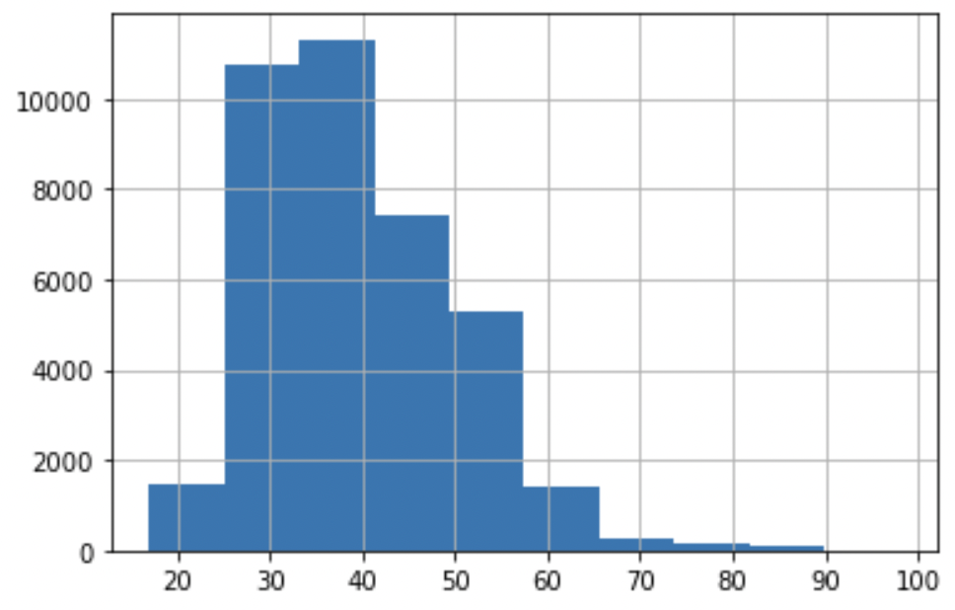
Análisis por categorías
Se analizaron una por una las categorías del dataset con motivo de entender mejor las características de cada columna.
Se crearon funciones para modularizar el proceso de análisis y que el código sea mas legible
Se estudio el impacto y la correlación de cada variable con respecto a la variable output Y
Notes:
Se utilzo pandas matplotlib, numpy y seaborn.

Slide 11
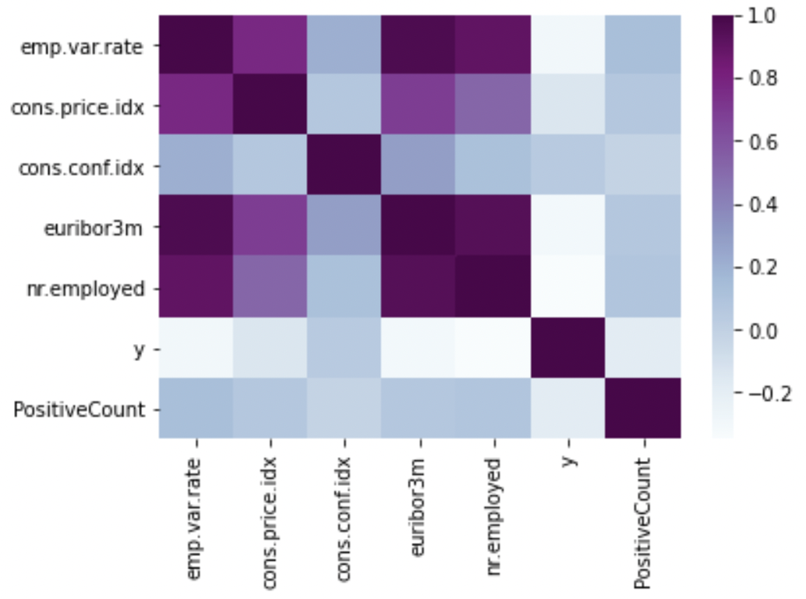
Análisis por categorías
Se analizaron una por una las categorías del dataset con motivo de entender mejor las características de cada columna.
Se crearon funciones para modularizar el proceso de análisis y que el código sea mas legible
Se estudio el impacto y la correlación de cada variable con respecto a la variable output Y
Notes:
Se utilzo pandas matplotlib, numpy y seaborn.

Slide 12
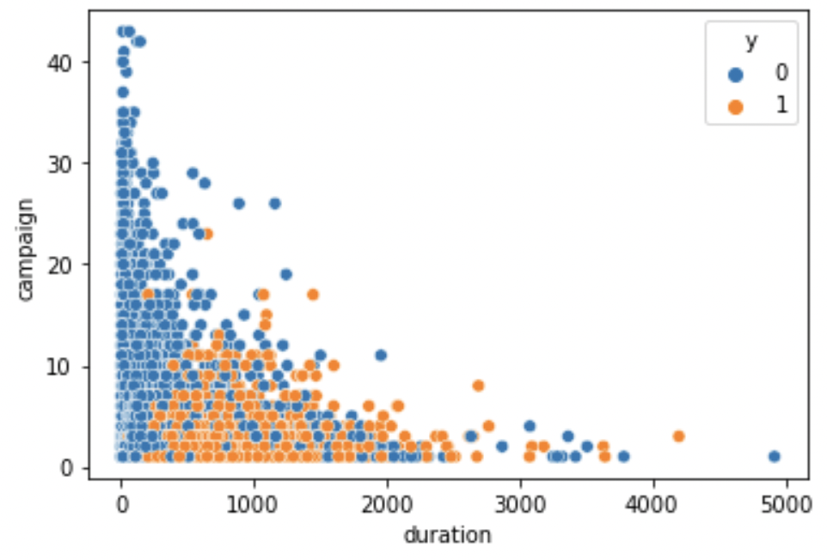
Análisis por categorías
Se analizaron una por una las categorías del dataset con motivo de entender mejor las características de cada columna.
Se crearon funciones para modularizar el proceso de análisis y que el código sea mas legible
Se estudio el impacto y la correlación de cada variable con respecto a la variable output Y
Notes:
Las visualizaciones fueron una gran herramienta para facilitar el analisis. Se profundizara en los insights descubiertos durante el analisis exploratorio de datos en la sección de conclusiones.

Slide 13

Postulado de Modelos y Entrenamiento
Logistic Regression
Decision Tree
Naïve Bayes
Notes:
Se efectuaron tecnicas de preparacion sobre los datos para que puedan ser correctamente interpretados por los modelos. Entre ellas, se normalizaron los datos y se crearon dummy variables sobre las variables categoricas. Se propusieron tres modelos de clasificacion: Regresión logistica, Decision Tree y bayes ingenuo

Slide 14

Postulado de Modelos y Entrenamiento
Train – Test
Split
Cross
Validation, 10 folds
Hyperparameter
Tunning - GridSearchCV
Notes:
Previo al entrenamiento de los modelos se realizo un train – test Split con una relación 80-20 para evitar overfitting y mejorar la precisión out of sample. Se utilizo el modulo GrisSearchCV de scikit learn para efectuar una validación cruzada con 10 pliegos. El mimso modulo permitio elegir los hyperparametros mas optimos para los modelos.

Slide 15

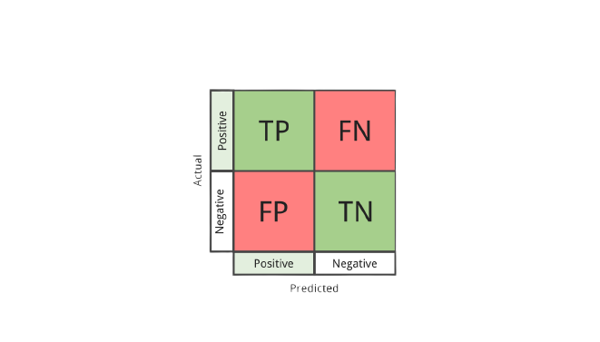
Benchmarking y predicciones
Accuracy
F1 Score
Notes:
Una vez entrenados los modelos, se predijeron los valores de salida y se midio la precision, y el F1Score de los modelos a traves de las metricas integradas de scikit learn.

Slide 16
Benchmarking y predicciones
88%
Test Accuracy
Naïve Bayes
🥇
41%
F1 Score
🥈
🥉
Notes:
Los tres modelos tuvieron una performance muy parecida en cuanto a precision, sin embargo el algoritmo de bayes ingenuo fue superior en relacion al F1 Score. ES por eso que se opto por elegir este ultimo modelo. El mismo logro una precision out of sample del 88% y un F1 score del 41%

Slide 17

Conclusiones y Recomendaciones
Notes:
A continuacion se detallan las conclusiones obetnidas del analsiis

Slide 18
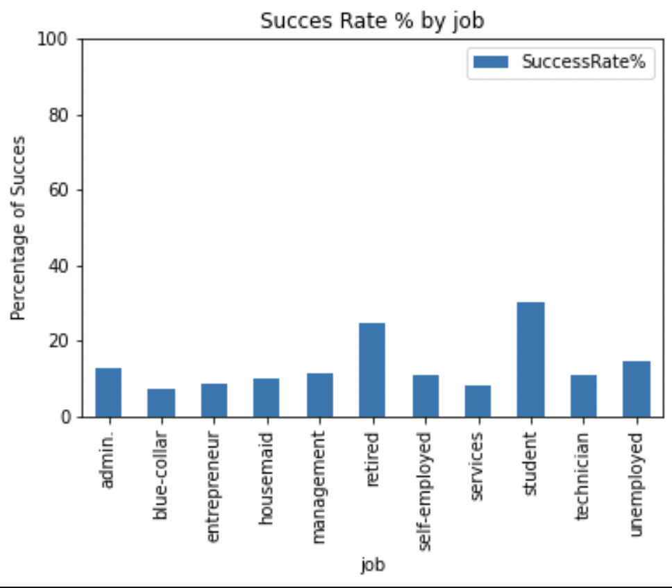
Conclusiones del EDA
Los estudiantes y los jubilados tienden a ser quienes más se suscriben al servicio.
Notes:
Los estudiantes y los jubilados tienden a ser quienes más se suscriben al servicio, seria una buena idea que el departamento de marketing centrara sus esfuerzos en comprender las necesidades e intereses de estos dos grupos para aumentar aún mas las suscripciones entre ellos.

Slide 19

Conclusiones del EDA
Es prudente que el personal no sea insistente a la hora de realizar llamadas. Un cliente a quien se lo llamó muchas veces durante una misma campaña tiende a no suscribrse al servicio.
Notes:
Durante las campañas en curso, es prudente que el personal no sea insistente a la hora de realizar llamadas. Un cliente a quien se lo llamó muchas veces durante una misma campaña tiende a no suscribrse al servicio y a cortar de forma prematura. (Casi no se observan éxitos para clientes a quienes se los llamo mas de 15 veces)

Slide 20
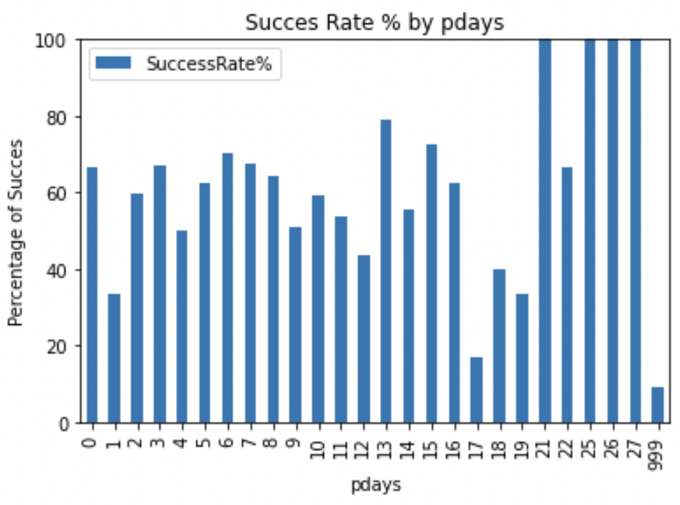
Conclusiones del EDA
Si se decidiera repetir una llamada a un cliente específico, los datos indican que lo mas efectivo es esperar al rededor de 30 días
Notes:
Si se decidiera repetir una llamada a un cliente específico, los datos indican que lo mas efectivo es esperar al rededor de 30 días. Los clientes a los que se volvió a llamar en un lapso de ~30 días registraron mayores suscripciones.

Slide 21
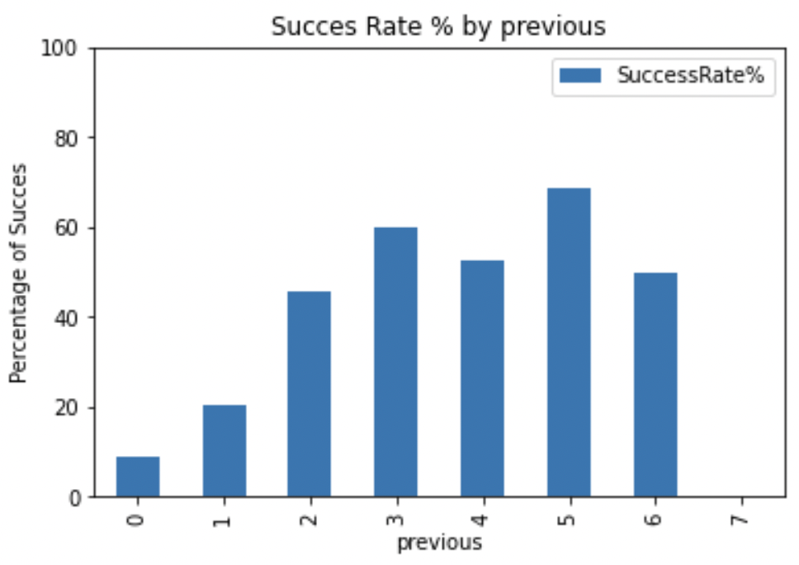
Conclusiones del EDA
Los clientes contactados previamente (en otras campañas) tienden a aceptar más las suscripciones al servicio
Notes:
Los clientes contactados previamente (en otras campañas) tienden a aceptar más las suscripciones al servicio. Esto nos sugiere que el banco es capaz de convencer a los clientes con el tiempo y ganar su confianza. De tpdas manaeras, por lo mencionado anteriormente, Es importante no olvidar,que no es Bueno insisitir con una alta cantidad de llamadas.

Slide 22
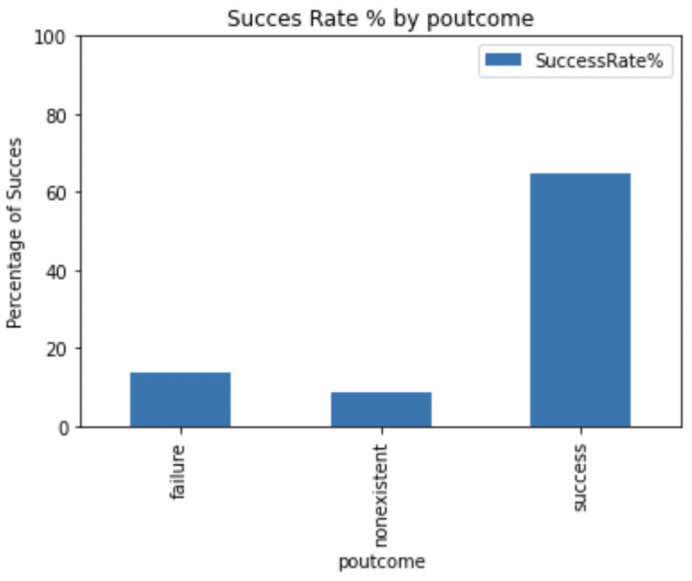
Conclusiones del EDA
La tasa de éxito de clientes previamente suscriptos al servicio es muy alta.
Notes:
La tasa de éxito de clientes previamente suscriptos al servicio es muy alta. El banco debe explotar esta información y seguir invitando a suscrirbirse a sus clients activos. Esto también habla muy bien del product ofrecido, ya que los clients estan contentos.

Slide 23
Conclusiones sobre los Modelos
💪
💸
🤑
Naïve Bayes
Reducción de costos
Maximimizar
Ganancias
Notes:
El modelo que mejor performance obtuvo fue el de Bayes Ingenuo. El banco puede ahora hacer uso de la potencia del Machine Learning para testear sus campañas de Marketing con antelación, ahorrar costos evitando estrategias que no funcionen y ademas maximizar sus ganancias consiguiendo aun mas clientes suscriptos.

Slide 24
Próximos pasos y posibles mejoras
💾
🧠
☁️
📊🤑
Seguir Almacenando datos
Explorar otros modelos
predictivos
Tecnologías basadas en la nube
Segmentación
con modelos de Clustering
Notes:
Para futuras implementaciones y mejoras se proponen cuatro ideas principales. En primer lugar, Es altamente recomendable que el cliente siga almacenando los datos de sus campañas futuras para seguir entrenando al modelo y aumentar la precisión de éste. Ademas, Seria interesante estudiar la performance de otros modelos de clasificación y/o incluir otros hyperparametros al entrenamiento de los modelos. En tercer lugar, Entrenar los modelos en la nube (Servicios cloud como aws, GCP, etc) permitiría ahorrar tiempos de entrenamiento de los modelos, escalarlos y hasta entrenar modelos que de forma local (en nuestras computadoras) seria imposible. Por ultimo, El cliente podría verse beneficiado de la aplicación de modelos de clustering, como K-means, para segmentar sus clientes y descubrir insights que podrían permanacer ocultos a los ojos de los analistas humanos.

Slide 25

MUCHAS
GRACIAS
Lucas Argento
Notes:
Muchas gracias por llegar hasta aca! Espero saber de ustedes pronto.

